Slide 1
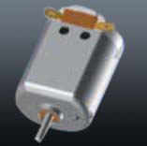
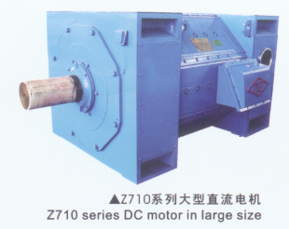
第三章 直流电机的工作原理及特性
要求掌握直流电机的基本工作原理及特性
掌握直流电动机启动、调速和制动的各种方法及各种优缺点和应用场所。

Slide 2


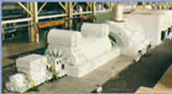


直流电机的用途
作电源用-直流发电机将机械能转化为直流电能；
作动力用-直流电动机将直流电能转化为机械能；
做励磁机用
一般小于10万kW即100MW的单机同步发电机要用直流发电机作为励磁机。
信号传递-直流测速发电机
将机械信号转换为电信号
信号传递-直流伺服电动机将控制信号转换为机械信号。

Slide 3
直流电机的基本知识
电动机为什么运动？
发电机为什么能发电？
工作原理
机械特性
启动特性
调速特性
制动特性
电机转速与转矩之间
的关系
改变电机参数
使电机平滑启动
改变电机参数
对机械特性的影响
改变电机参数
使电机快速停止

Slide 4
直流电机的基本原理
电磁相互作用
  切割磁力线产生电动势
  通电导体在磁场中受力

Slide 5
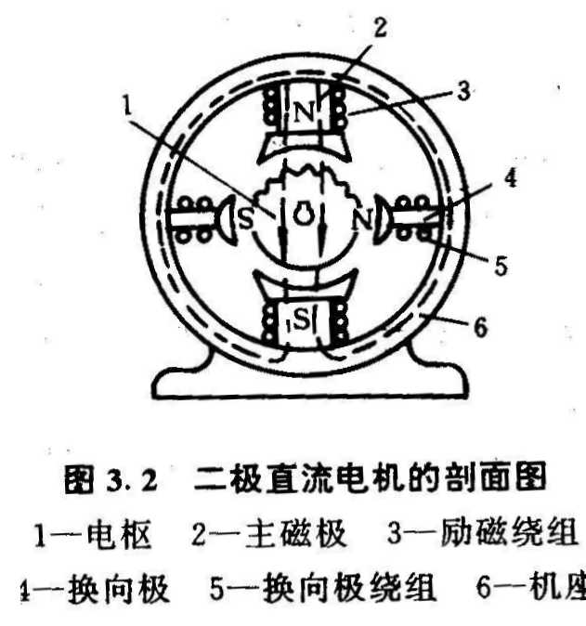
直流电机的组成
1、电枢：线圈绕组
2、主磁极：产生磁场，由铁芯和励磁线圈组成，也可是永久磁铁。
3、励磁绕组：通以励磁电流

Slide 6
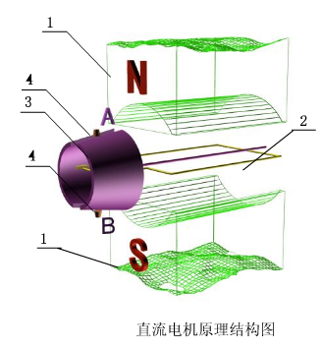
直流电机各部分的功能
1、主磁极：励磁绕组上加上直流电压，励磁绕组上有励磁电流流过，使定子铁心产生固定磁场，即定子的主要作用是产生磁场。
2、电枢线圈：在固定的磁场中旋转，主要作用是产生感应电动势或机械转矩，实现能量的转换。
3-4、换向器、电刷：电刷固定在定子上不动，换向片与电枢绕组一起旋转，电刷与换向片保持滑动接触。
对发电机而言，换向器的作用是将电枢绕组感应的交流电动势转换成电刷间的直流电动势；
对电动机而言，换向器的作用则是将外加的直流电源转换为电枢绕组的交变电源，并在每一磁极下，电枢导体的电流方向不变，以产生恒定的电磁转矩。

Slide 7
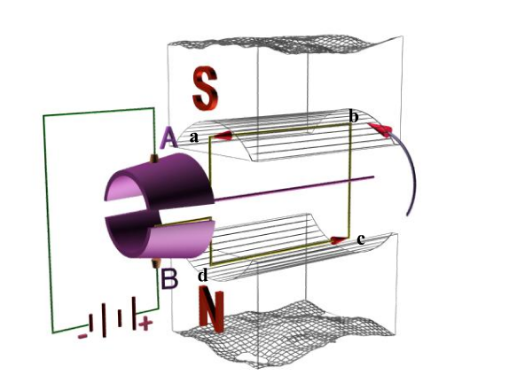
直流电动机

Slide 8
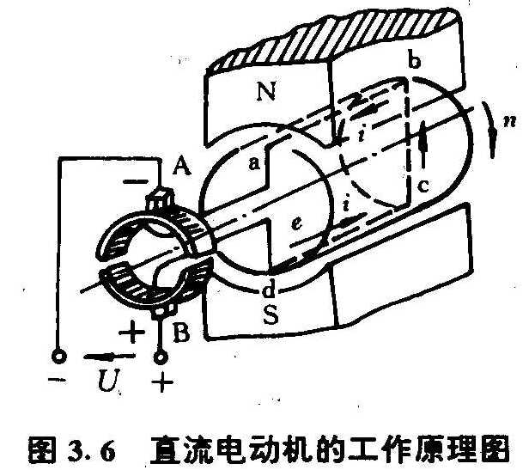
直流电动机的基本原理
电磁转矩：电枢绕组中的电流与励磁磁通Φ相互作用，产生电磁力和电磁转矩。 T=K_{t}ΦI_{a：}
反电动势：电枢在磁场中转动时，线圈中要产生感应电动势，其方向与电流或外加电压的方向总是相反。 E=K_{e}Φn
Φ为励磁磁通
K_{e、} K_{t}为常数
K_{t} ＝9.55 K_{e}

Slide 9
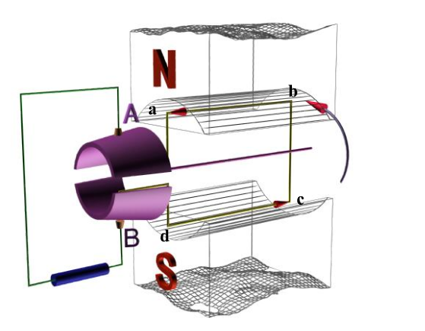
直流发电机

Slide 10
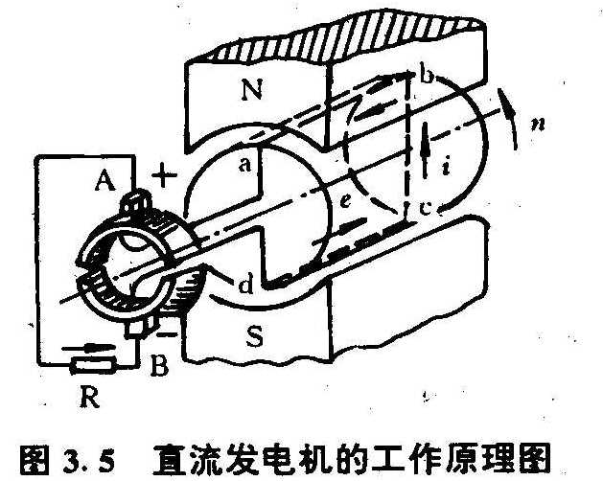
直流发电机工作原理
E=K_{e}Φn：电源电动势
T=K_{t}ΦI_{a：}电磁转矩—阻转矩
Φ为励磁磁通
K_{e、} K_{t}为常数
K_{t}＝9.55 K_{e}

Slide 11
电动状态和发电状态的区别
能量转换方式
电磁转矩作用
电动势的作用
E与I的方向不同

Slide 12
分析电机特性的三个基本方程式
T=K_{t}ΦI_{a}
发电机：T为阻转矩，方向与n相反，原动机转矩T₁=T+T₀
电动机： T为拖动转矩，方向与n相同，
T = T_{L}+T₀
发电机：E= U+ I_{a}R_{a}
电源电动势为负载电压和电枢电阻电压所平衡。
电动机： U = E + I_{a}R_{a} 电动机外加电枢电压为电枢反电动势和电枢电阻电压所平衡
E=K_{e} Φn
发电机：E为电源电动势，方向与Ia相同
电动机： E为反电动势，方向与Ia相反
转矩方程式
电势方程式
电压平衡方程式
静态平衡，动态调整

Slide 13
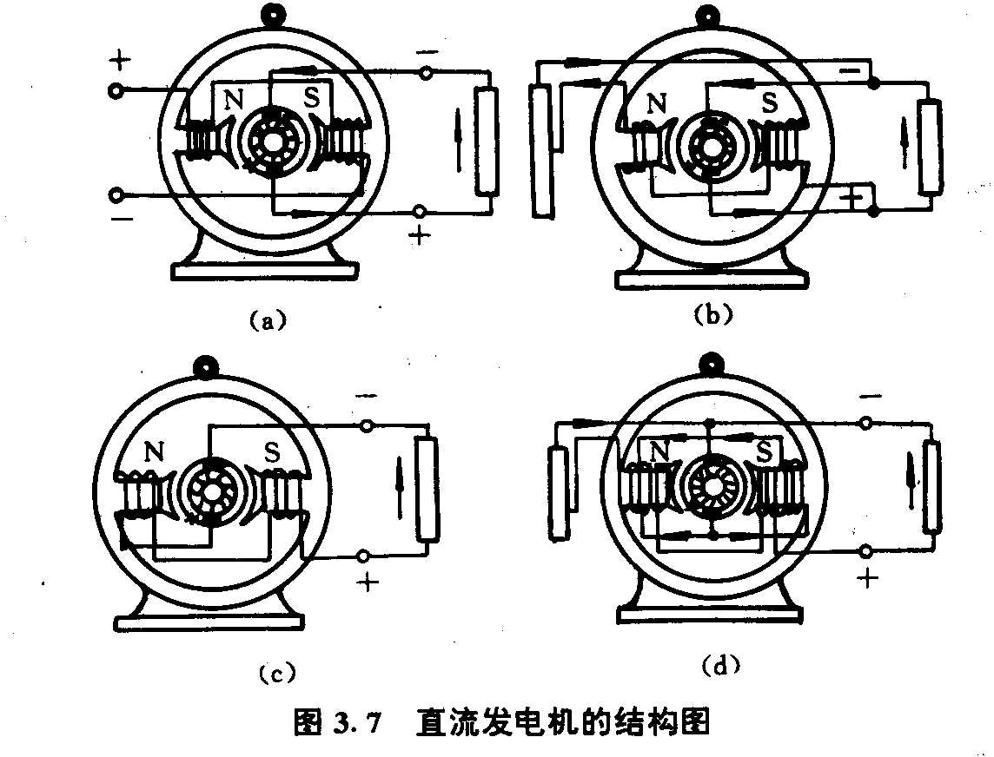
直流电机的结构与励磁方式
并励
他励
串励
复励
串励+并励

Slide 14
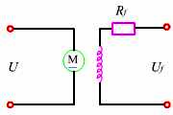
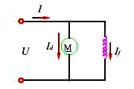
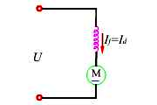
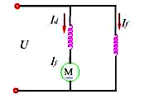
等效电路图
他励
并励
串励
复励

Slide 15
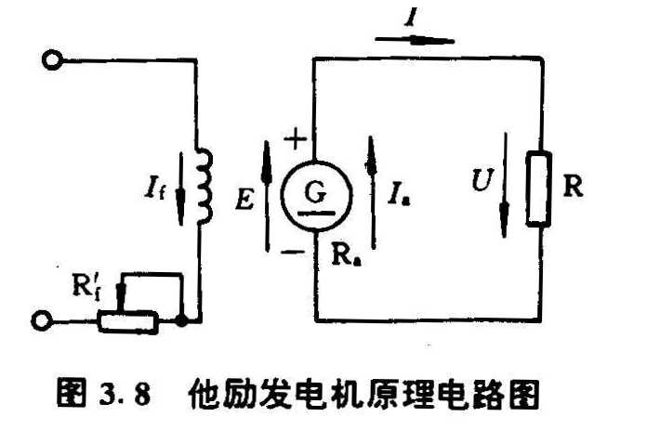
他励发电机
U=E-I_{a}R_{a}
I_{a} =（E-U）/R_{a}
I_{a}=I
I=U/R
当空载时，I=0：
U=U₀=E=Ken

Slide 16
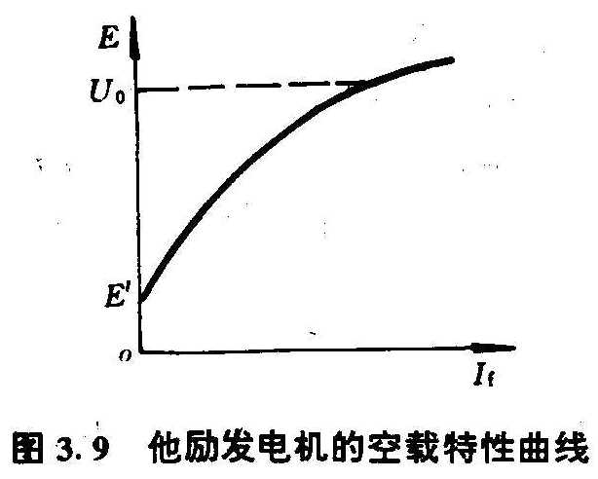
他励发电机的特性
U₀=E=Ken
空载特性：空载或转速为常数（额定值）时，输出电压与励磁电流的关系。
E和成正比，但和I_{f}不是成正比，而是磁化曲线。空载特性曲线与磁化曲线相似。
磁路饱和
空载特性曲线不是从坐标原点开始，在I_{f}=0，已有一个由剩磁产生的电动势E’(2%~5%额定电压)
磁路未饱和

Slide 17
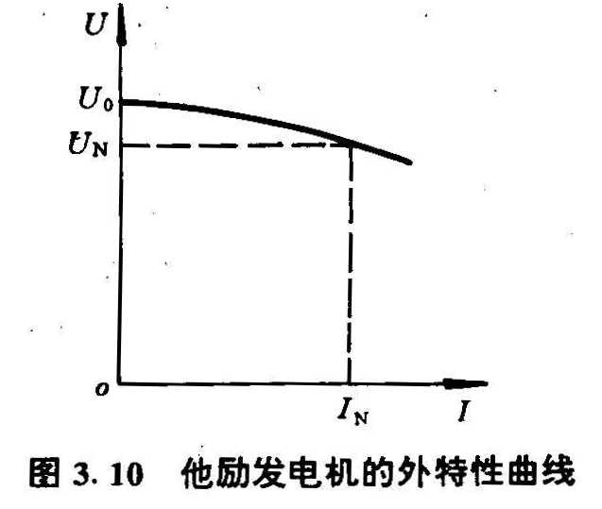
他励发电机的特性
U₀=E=Ken
保持发电机的转速n为额定值，调节励磁电流以获得所需的空载电压U₀ , 然后接上负载，当负载增加时，发电机的端电压逐渐下降。下降的原因：
（1）电枢电阻压降的存在；
（2）电枢反应去磁作用。
外特性：
额定转速和一定励磁下，输出电压和负载电流之间的关系。
从空载到满载（额定负载）电压变化率：
∆U=（U₀-U_{N}）/U_{N}*100%---(2%~5%)。
欲保持端电压不变，必须相应增加励磁电流。

Slide 18
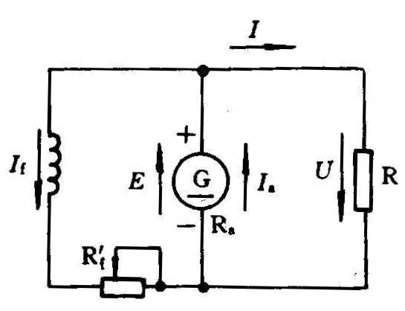
并励发电机
U=E-I_{a}R_{a}
I_{a} =（E-U）/R_{a}
I=U/R
I_{f} =U/R_{f}
I_{a} =I+I_{f}
R_{f}（几百Ω ）、R_{a} （小于1Ω）
I_{a} ≈ I
问题：
1、励磁电流从何而来?
2、电压如何建立?

Slide 19
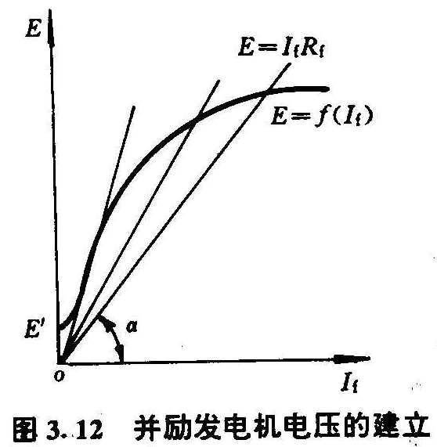
并励发电机的特性
正常工作条件：
1、发电机的磁极有剩磁。
电枢绕组切割剩磁磁力线产生一个很小的电动势E’，进而在励磁电路中产生一个小小的励磁电流。
2、励磁电流产生的磁场与剩磁方向相同。
这样磁场才能加强，磁场的加强使电动势随之增大，电动势的增大又使励磁电流增大，再次增大磁通和电动势。
直到最终使磁场达到饱和。

Slide 20
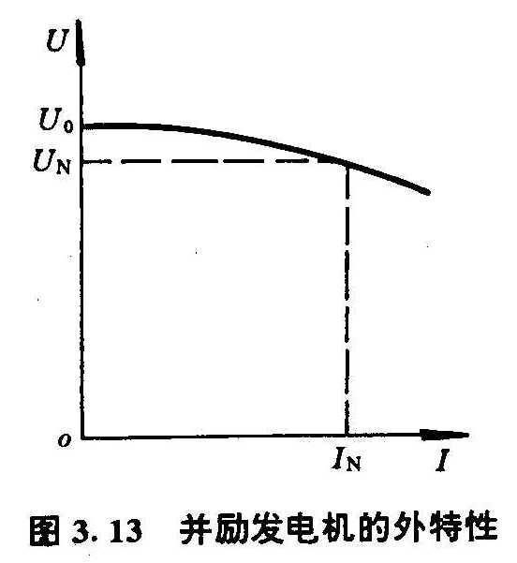
并励发电机的特性
3、E=I_{f}R_{f}和E=f（I_{f}）有交点
E=f（I_{f}）是并励发电机的空载特性曲线，符合磁化规律。
E=I_{f}R_{f}是从励磁电路得出的，符合欧姆定律。
两条线的交点决定了建立起来的电动势E与相应的励磁电流I_{f}的大小。
只有这一交点，E和I_{f}才能同时满足磁化和电路两方面的条件。
问题：三个条件不满足，怎么办?
外特性曲线：
额定转速和R_{f}为常数情况下，输出电压和负载电流之间的关系。

Slide 21
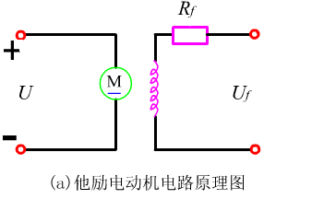
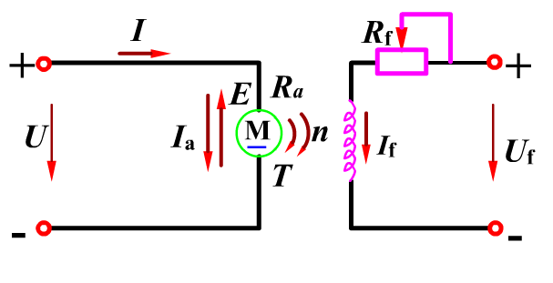
他励电动机

Slide 22
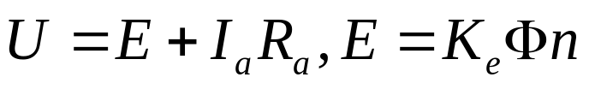
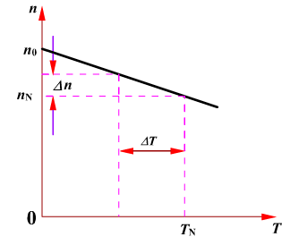
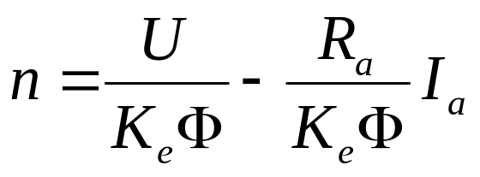
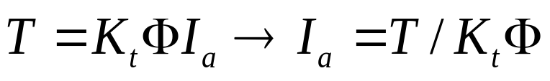
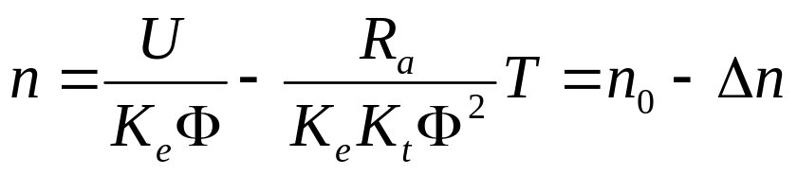
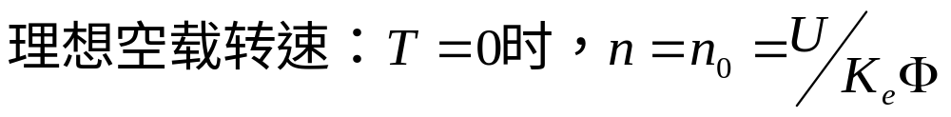
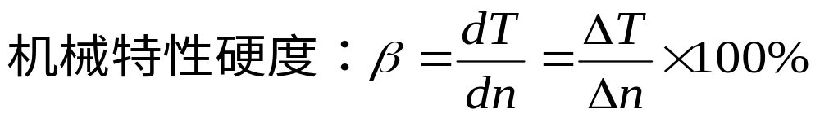
他励电动机的机械特性

Slide 23

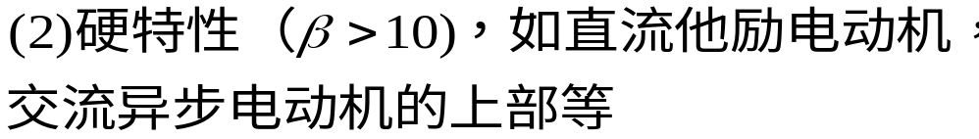
机械特性硬度
为了衡量电动机转速随负载变化的情况，即机械特性的平直度引入机械特性硬度：

Slide 24
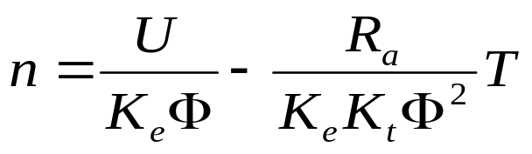

一、固有机械特性
固有机械特性：自然特性，指额定条件下（额定电压和额定磁通）下和电枢电路内不外接任何电阻时的机械特性。
当U =U_{N} ，Φ= Φ_{N} ，且R_{a}，K_{e}，K_{t} 都为常数，故机械特性曲线n =f(T)是一条直线。
确定两点，1）理想空载点（0， n₀ ）；2）额定运行点（ T_{N} ， n_{N}）。就可得到机械特性曲线。
可以由铭牌数据求出：额定功率P_{N}，额定电压U_{N}，额定电流I_{N}，额定转速n_{N，}等。
由上述数据可以求出R_{a}，K_{e}Φ，n₀，T_{N}

Slide 25


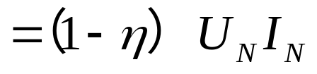
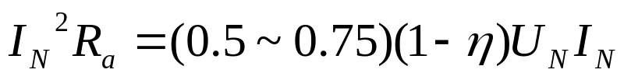
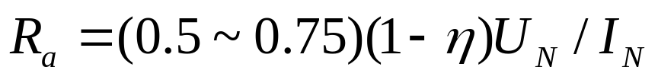

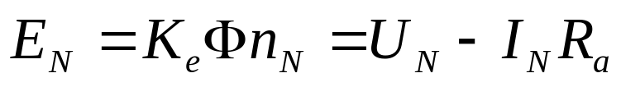

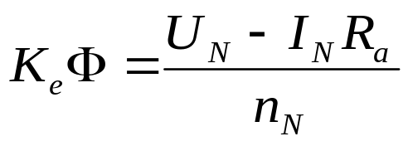
一、固有机械特性
1）估算电枢电阻Ra
2）求K_{e}Φ

Slide 26
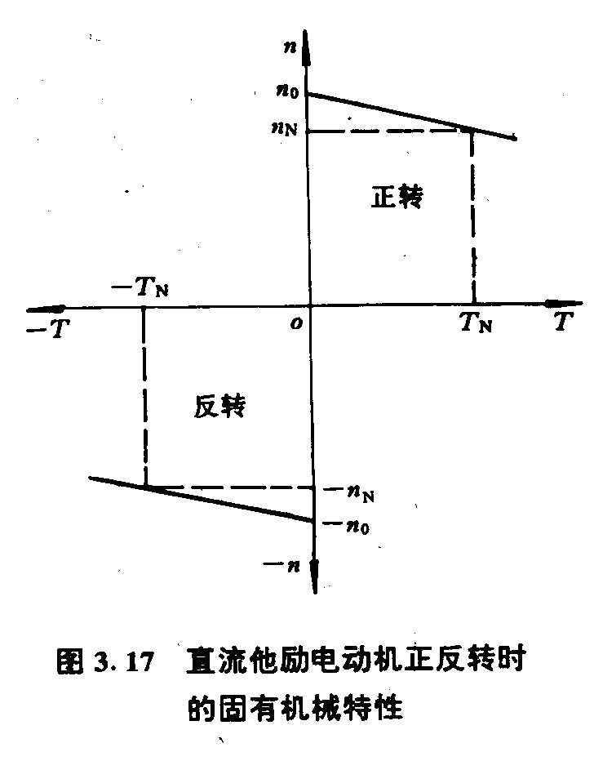
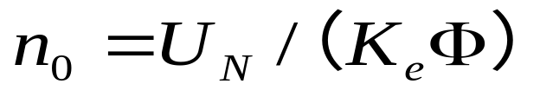
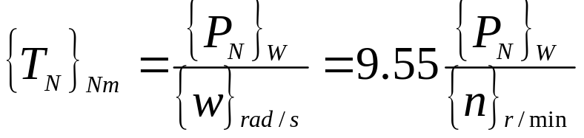
一、固有机械特性
3）求理想空载转速
4）求额定转矩
5）因此，由（0， n₀ ）和（ T_{N} ， n_{N}）就可得到机械特性曲线。

Slide 27
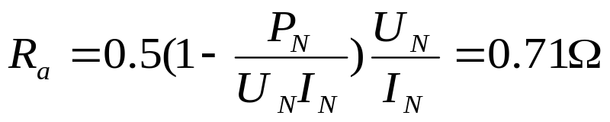
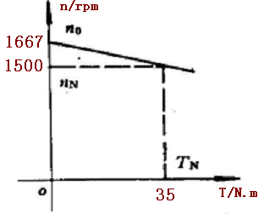
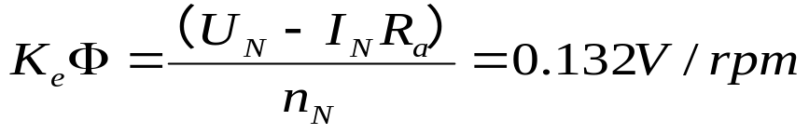

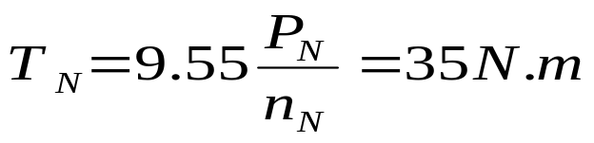
例题
一台他励直流电动机，额定功率P_{N}=5.5KW ，额定电压U_{N}=220V ，额定电流I_{N}=31A，额定转速n_{N}=1500rpm，若忽略损耗，认为额定运行时的电磁转矩近似等于额定输出转矩，试绘出这台电动机近似的固有机械特性曲线。
解：1）估算电枢电阻Ra
5）得到机械特性曲线:
2）求K_{e}Φ
3）求理想空载转速
4）求额定转矩

Slide 28
问题
直流他励电动机怎样才能反转？

Slide 29
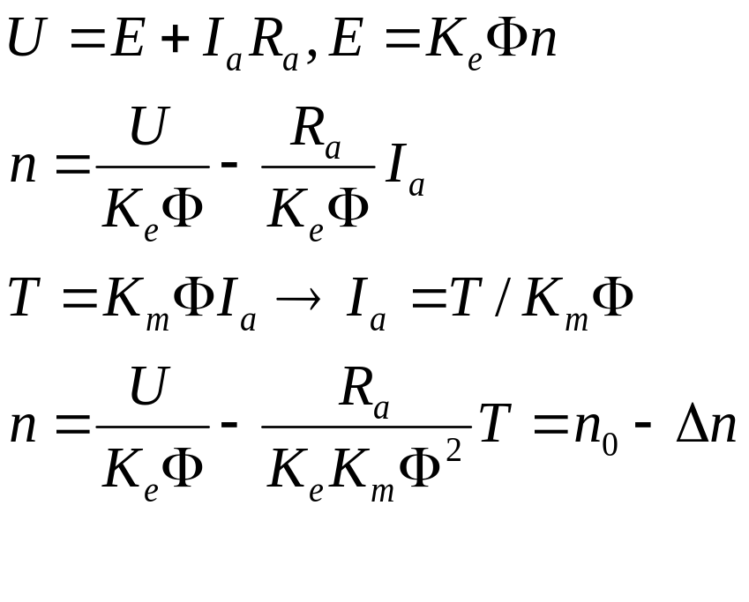
他励直流电动机怎样才能反转？
1、改变外加电压的极性
2、改变励磁电流方向

Slide 30
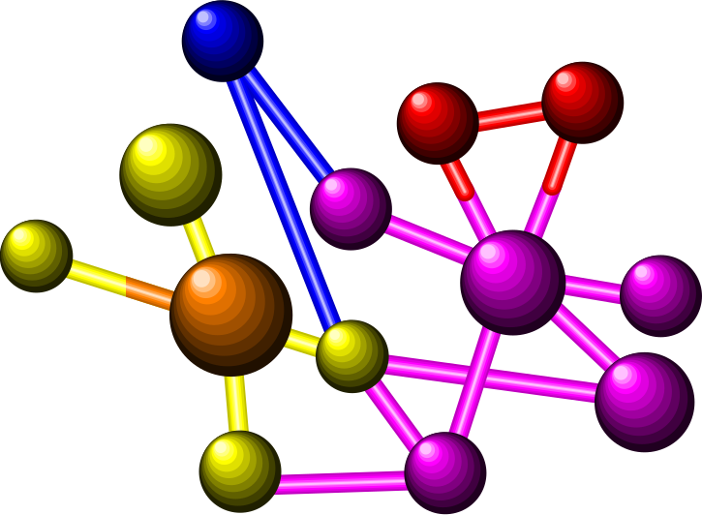
二、人为机械特性
定义：指电枢电压、磁通不为额定值，或电枢电路中接有外加电阻时的机械特性。
为什么需要人为机械特性？？？
怎样才能得到人为机械特性？？？

Slide 31
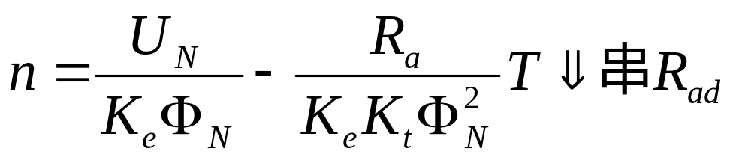
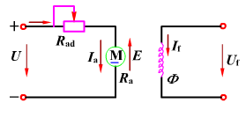
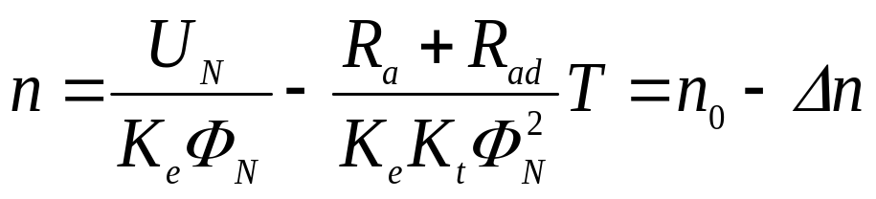
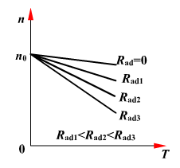
二、人为机械特性----电枢回路串电阻
（1）二者的理想空载转速是相同的；
（2）转速降却变大了，即特性变软。

Slide 32
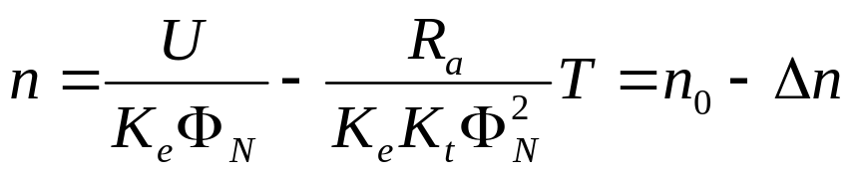

二、人为机械特性——改变电枢电压
在额定励磁和线圈不串电阻的情况下其机械特性方程为：
从上式可以看出，改变电枢
电压U时，其曲线为一组平
行线。
由于电机的绝缘强度等因素，
只能在额定电压以下改变其
特性。

Slide 33





二、人为机械特性——改变励磁磁通
在额定电压和线圈不串电阻的情况下其机械特性方程为：
从上式看出，改变励磁磁通Φ时，n₀变大， ∆n也变大,但∆n变的要快。
每条人为特性曲线都与固有特性曲线相交，交点左边的一段在固有特性之上，交点右边的一段在固有特性之下。而额定条件下，电动机总是工作在交点的左边。

Slide 34



二、人为机械特性——改变励磁磁通
注意：磁通过分削弱后，如果负载转矩不变，将使电动机电流大大增加而严重过载。
为什么？？？
励磁电流为零时，电动机的剩磁将会使电动机的速度上升到机械强度所不允许的数值，通常称为“飞车” 。
他励电动机启动前必须先加励磁电流，在运转过程中，决不允许励磁电路断开或励磁电流为零。
他励电动机在使用中一般设有“失磁”保护。

Slide 35

关于减弱磁通时的人为特性
一般情况下，电动机额定负载转矩T_{L}比T_{st}(启动转矩或堵转转矩)小得多，故减弱磁通会使电动机转速升高。只有当负载特别重或磁通Φ特别小时，如再减弱Φ ，转速反而下降。

Slide 36


串励电动机的机械特性
由于串励电动机的励磁电流和电枢电流相等，因此其磁通和电机的输出转矩有关，其特性和他励有很大不同，由于磁路的饱和性，可以将其特性分两段：

Slide 37






串励电动机的机械特性
1、负载较轻时，磁路未饱和、磁通Φ和励磁电流，也就是电枢电流成正比，即：
以上特性近似为双曲线
2、磁路饱和时，Φ为常数，和他励电动机的机械特性相似，为一直线。
两段特性曲线组合在一起，
就构成了串励电动机完整的
特性曲线！！

Slide 38
串励电动机的机械特性
空载转速高，
不能空载运行
特性软
启动电流大
特点：
1）负载的大小对转速影响很大：负载转矩大时，电动机转速低；负载转矩小时，电动机很快上升。
这一特性有利于牵引车：重载时，自行降低运行速度确保运行安全；轻载时，又自行升高速度以提高生产率。
2）启动时的励磁电流大，Φ=CI_{a},T=K_{t}ΦI_{a}= K_{t}CI_{a}² ，因此在电网或电动机容许启动电流一定时，启动转矩比他励电动机大。
注意：不允许空载运行!! 为什么？？？

Slide 39
串励电动机怎样才能反转？
能否改变电源极性使电动机反转？
改变电源极性则电枢电流Ia与磁通Φ同时反向，而电磁转矩T=K_{t}ΦI_{a}方向不变，则电动机不能反转。
1、改变电枢的接线极性
2、改变励磁绕组的接线极性
二者选其一

Slide 40
3.4 直流他励电动机的启动特性
问题： 1、为什么要讨论启动问题？
2、直流他励电动机能否直接启动？
分析：
电动机未启动时：n=0，E=0，而R_{a}很小，将直流电动机直接接入电网并施加额定电压时，启动电流I_{st}=U_{N}/R_{a}。
其值达到额定电流的10~20倍。
(全压起动仅用于 微小型电动机的起动。)
危害：
启动电流太大（换向过程中产生危险的火花，烧坏整流子、引起电枢绕组的损坏）
启动转矩太大(产生过大的动态转矩冲击,对电动机机械部分影响)
影响电网（使保护装置动作，切断电源造成事故；引起电网电压下降，影响其他负载的正常运行。）
启动方法：怎样限制启动电流，使其为额定电流的1.5-2倍
1、降压启动
2、电枢串电阻

Slide 41



3.5直流他励电动机的调速特性
两个概念：调速和速度变化
速度变化：由于电动机负载转矩发生变化引起的电机转速的变化。
调速：在一定的负载条件下，人为改变电动机的电路参数以改变电动机的稳定转速。

Slide 42

1、他励电动机的电枢回路串电阻调速
在一定的负载转矩TL下，串入不同的电阻可以得到不同的转速。
由于惯性作用，速度
不能突变
降速过程为A—B — C
缺点：
特性变软
能量消耗在电阻上
调速范围小
实现无级调速难
启动电阻不能作为调速电阻，为什么？

Slide 43

2、他励电动机的调压调速
在一定的负载转矩TL下，加上不同的电压可以得到不同的转速。
调压调速过程中Φ为常数，所以T_{L}常数时，稳定运行下的电枢电流Ia也是一个常数,与电枢电压U无关。
分析（U₁ -> U_{N}）：
由于惯性作用，速度不能突变
反电势不突变
电枢电流变化，转矩变化
电机加/减速
优点：
硬度不变
易实现无级调速
可以利用调速设备实现降压启动
适合恒转矩负载调速

Slide 44

3、改变磁通调速
在一定的负载功率P_{L}下，加上不同的主磁通Φ 可以得到不同的转速。
1）可以平滑无级调速，只能弱磁调速，在额定转速以上调节；
2）调速特性较软，且受电动机换向条件等的限制，普通他励电动机的最高转速不得超过额定转速的1.2倍，调速范围不大；

Slide 45
3、改变磁通调速
3）调速时维持电枢电压和电枢电流不变，电动机的输出功率不变，恒功率调速。
基于弱磁调速范围不大，它往往是和调压调速配合使用，即在额定转速以下，用降压调速，而在额定转速以上，则用弱磁调速。

Slide 46






例题
一台直流他励电动机，其额定数据为：P_{N}=2.2kW，U_{N}=220V，I_{N}=12.4A，n_{N}=1500rpm，Ra=1.7 欧，如果这台电动机在额定转矩下运行，试求：
1）电动机的电枢电压降至180V时，电动机的转速为多少？
2）励磁电流I_{f}=0.8I_{fN}(即磁通Φ=0.8Φ_{N})时，电动机的转速为多少？
3）电枢回路中串入附加电阻R_{ad}=2欧时，电动机的转速为多少？
解：额定转矩
2）磁通Φ=0.8Φ_{N}
1）U=180V
3）电枢回路中串入
附加电阻R_{ad}=2欧时

Slide 47
3.6 直流他励电动机的制动特性
几个基本的概念
1．制动与启动
启动：施电于电动机使电动机速度从静止加速到某一稳定转速的一种运动状态；
制动：使电动机速度从某一稳定转速开始减速到停止或是限制位能负载下降速度的一种运行状态。
制动与自然停车的区别？？？

Slide 48
几个基本的概念
电动机有两种停止运转方式：
2．制动与自然停车
1）自然停车：电动机脱离电网，靠很小的摩擦阻转矩消耗机械能使转速慢慢下降直到转速为零而停车。这种停车过程需时较长，不能满足生产机械快速、准确停车的要求；
2）制动：外加阻力转矩，使电动机迅速停车。为了提高生产效率，保证产品质量，需要加快停车过程，实现准确停车等，要求电动机运行在制动状态，常简称为电动机的制动。

Slide 49


几个基本的概念
就能量转换观点看，电动机有两种运转状态。
3．电动机的两种运转状态
电动状态：电动机输出转矩的作用方向与转速的方向相同。
此时电动机输出转矩为拖动转矩，负载为阻转矩.
电动机的作用是将电能转换机械能。
故称电动机的这种状态为电动状态。
2）制动状态：电动机输出转矩的作用方向与转速的方向相反。
此时，电动机的输出转矩为阻转矩，负载为拖动转矩.
电动机的作用是吸收或消耗负载的机械能。
故称电动机的这种工作状态为制动状态。
电动状态
制动状态

Slide 50
他励电动机的制动
4、两种制动形式：
1）稳定的制动状态：
如：电动机放下重物时，为限制下降速度，电动机的转速不变
2）过渡的制动状态：
如：降速或停车制动时，电动机的转速是变化的
二者都是电动机发出与转速方向相反的转矩，吸收或消耗负载的机械能
速度是否变化是二者的根本区别！
5、三种制动方法：
反馈制动
反接制动
能耗制动

Slide 51

3.6.1、他励电动机的反馈制动
电动机正常接法时，在外部条件作用下如果运行速度高于其理想空载转速，此时电动机工作于反馈制动状态。
外力推动电机加速运转，使得稳定转速高于理想空载转速，此时电动机产生的反电势高于电枢电压，电流方向和正常状态相反，如电车下坡。
电动机电枢电压突然降低，低于此时电动机产生的反电势，也会使得电枢电流方向相反。
提问：n>n0,哪些物理量发生变化？

Slide 52



降压反馈制动
电动机电枢电压突然降低，低于此时电动机产生的反电势，也会使得电枢电流方向相反。

Slide 53



匀速下放重物反馈制动
卷扬机下放重物时，和电车下坡相似。
串接电阻是为了限制重物下降速度。
但n>n₀，运行不安全
正转时，特性在第一象限，电动机提升重物；
改变电源极性，理想空载转速为-n₀,特性在第三象限，电动机反转……

Slide 54
3.6.2、他励电动机的反接制动
在外部条件作用下，反电势E和电枢电压U有一个改变方向，使得U和E的方向相同，电动机运行于反接制动状态。
将改变电枢电压产生的反接制动称为电源反接制动，用于快速停车。
将改变反电势产生的反接制动称为倒拉反接制动，用于重物下放。

Slide 55





他励电动机的电源反接制动
特点：制动电流大
制动转矩大
不能自动停车，易反转

Slide 56

他励电动机的倒拉反接制动
1）a点为提重物上升
2）为了放下重物，在电枢回路串入电阻，此时特性曲线为2
3）此时速度不能突
变，反电势也不能突
变，T变小，电机减速
4）电机减速到d点，速度为0，如果此时切断电源，电机停止，否则电机反转，重物下降直到道稳定点b。
缺点：特性软，速度与T_{L}和电阻有关，匹配不好，重物不能下降。
为什么？？？？

Slide 57


3.6.3、他励电动机的能耗制动
能耗制动：为了准确停车
和下放重物，去掉电动机的电枢电源，并串上一电阻，使电机产生一反向转矩，工作于制动状态。
特点：
对于反抗性负载，准确停车。
对于位能负载，低速准确下放重物。

Slide 58
练习：
一台他励直流电动机的数据如下：P_{N}=29KW, U_{N}=440V, I_{N}=76.2A,n_{N}=1050r/min,R_{a}=0.393欧。
（1)电动机带位能负载，在固有机械特性上作反馈制动下放重物，I_{a}＝60A，求电动机反向下放速度。
（2)电动机带位能负载，作反接制动下放，I_{a}=50A时，转速n=-600r/min，求串接在电枢回路中的电阻、电网的输入功率、轴上的输出功率及电阻上消耗的功率。
（3)电动机带反抗负载，从n=500r/min进行能耗制动，若其最大制动电流限制在100A，试计算串接在电枢回路中的电阻值。

Slide 59


一台他励直流电动机的数据如下：P_{N}=29KW, U_{N}=440V, I_{N}=76.2A,n_{N}=1050r/min,R_{a}=0.393欧。
（1)电动机带位能负载，在固有机械特性上作反馈制动下放重物，I_{a}＝60A，求电动机反向下放速度。
（2)电动机带位能负载，作反接制动下放，I_{a}=50A时，转速 n=-600r/min，求串接在电枢回路中的电阻、电网的输入功率、轴上的输出功率及电阻上消耗的功率。
（3)电动机带反抗负载，从n=500r/min进行能耗制动，若其最大制动电流限制在100A，试计算串接在电枢回路中的电阻值。
解:

Slide 60





解:
一台他励直流电动机的数据如下：P_{N}=29KW, U_{N}=440V, I_{N}=76.2A,n_{N}=1050r/min,R_{a}=0.393欧。
（1)电动机带位能负载，在固有机械特性上作反馈制动下放重物，I_{a}＝60A，求电动机反向下放速度。
（2)电动机带位能负载，作反接制动下放，I_{a}=50A时，转速 n=-600r/min，求串接在电枢回路中的电阻、电网的输入功率、轴上的输出功率及电阻上消耗的功率。
（3)电动机带反抗负载，从n=500r/min进行能耗制动，若其最大制动电流限制在100A，试计算串接在电枢回路中的电阻值。

Slide 61


一台他励直流电动机的数据如下：P_{N}=29KW, U_{N}=440V, I_{N}=76.2A,n_{N}=1050r/min,R_{a}=0.393欧。
（1)电动机带位能负载，在固有机械特性上作反馈制动下放重物，I_{a}＝60A，求电动机反向下放速度。
（2)电动机带位能负载，作反接制动下放，I_{a}=50A时，转速 n=-600r/min，求串接在电枢回路中的电阻、电网的输入功率、轴上的输出功率及电阻上消耗的功率。
（3)电动机带反抗负载，从n=500r/min进行能耗制动，若其最大制动电流限制在100A，试计算串接在电枢回路中的电阻值。
解:

Slide 62
课堂作业
一台他励电动机的数据为：U_{N}＝220V，I_{N}=41.1A，n_{N}=1500r/min，R_{a}=0.4欧，当额定负载时：
（1)如在电枢回路串入电阻R_{a}=1.65欧，求串接电阻后电动机的转速。
（2)如果电源电压下降为110V，求电枢内无串接电阻时的转速。
（3)若减弱励磁磁通10%，求其它条件为额定状态下的转速。

